Slide 1
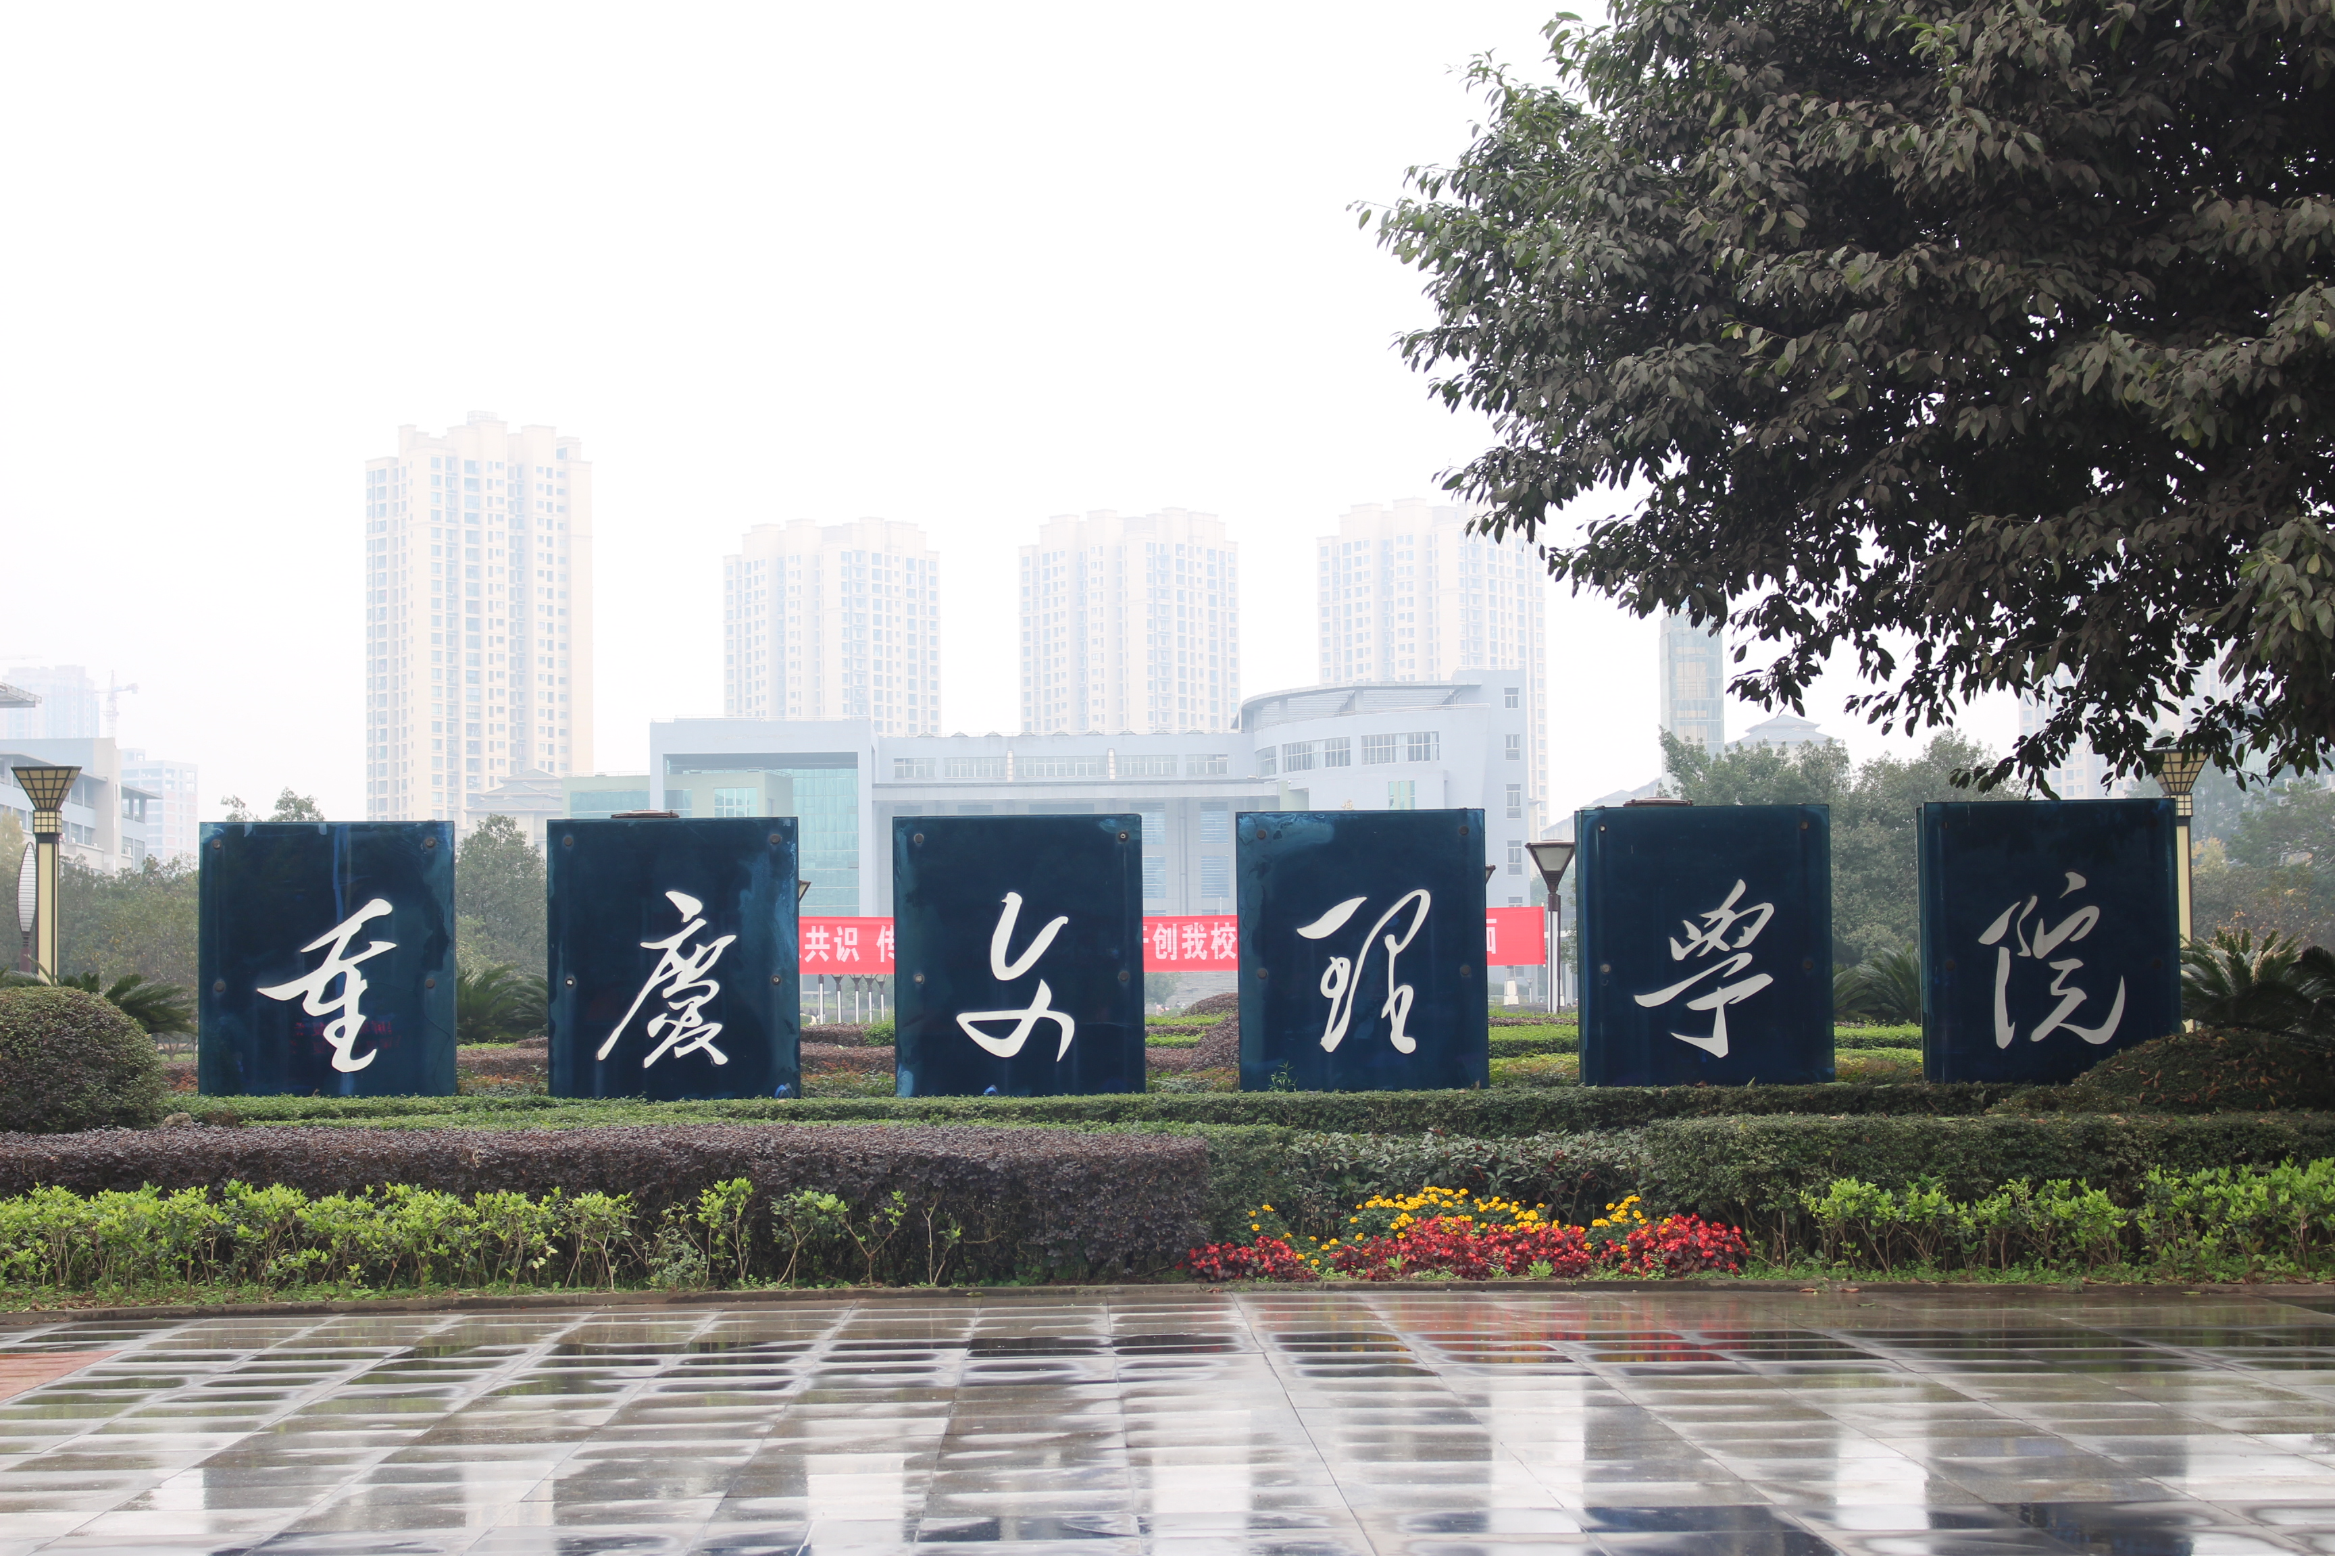


Chongqing University of Arts and Sciences
重文理汇报答辩通用模板
汇报人：XXX | 指导老师：XXX

Slide 2
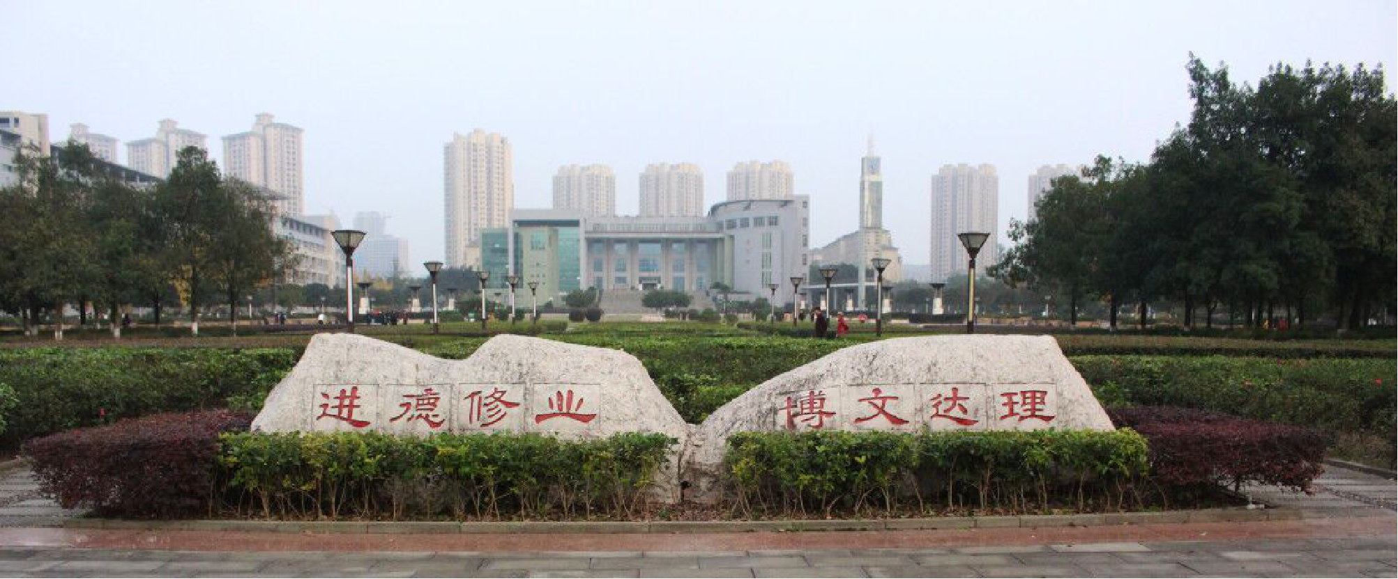
一.请在此输入您的标题
二.请在此输入您的标题
三.请在此输入您的标题
四.请在此输入您的标题
目录
contents

Slide 3
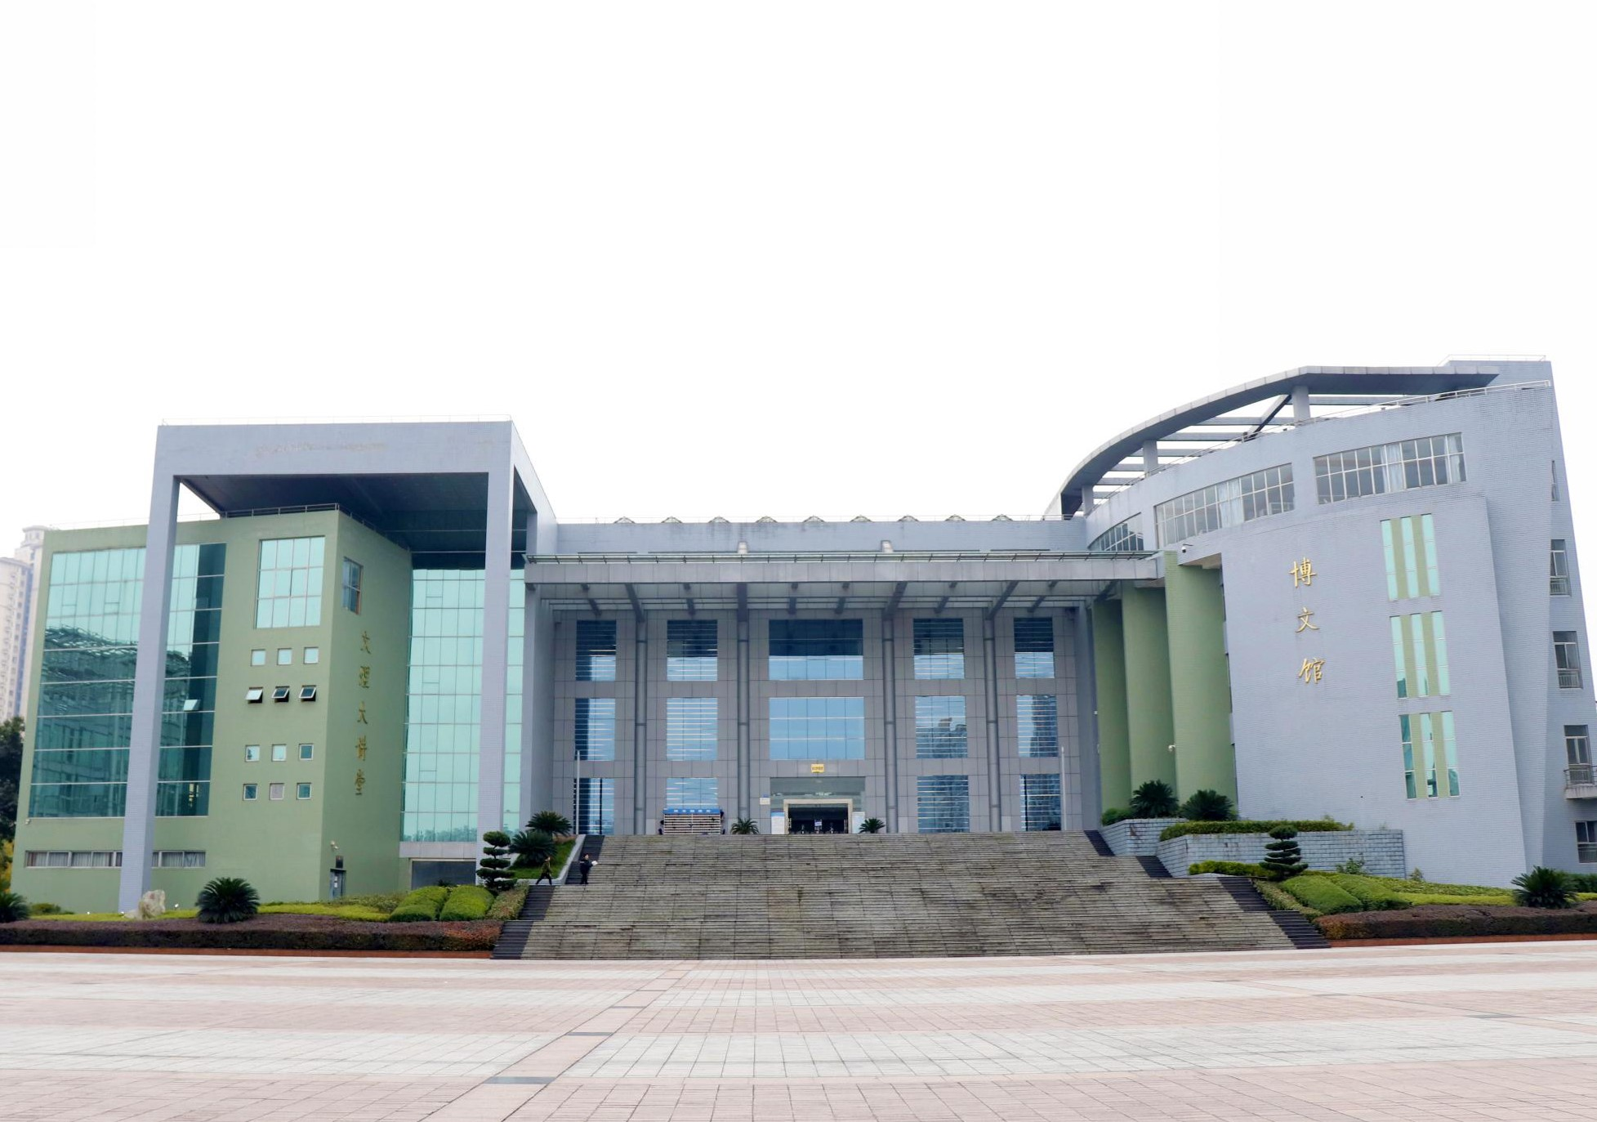
一
请您输入第一节标题
Please Enter The Title Of Section 1

Slide 4

一段图文页
PART
ONE
重庆文理学院（Chongqing University of Arts and Sciences）——是重庆市人民政府主办的全日制普通本科高等学校，国家首批卓越农林人才教育培养计划改革试点高校。其前身重庆师范高等专科学校和渝州教育学院分别创办于1976年和1972年；2001年5月，两校合并组建为重庆渝西学院；2005年4月，学校更名为重庆文理学院。

Slide 5

一段图文页
请输入您的小标题
学校坚持管理创新，进行了“大部制”“学院制”改革，现设有10个大部，16个二级学院。开设了58个全日制普通本科专业，专业涵盖文学、理学、工学、管理学、艺术学、教育学、农学、法学等十大学科门类。现有来自全国20多个省(区、市)的全日制本科在校生2万余人；来自俄罗斯、意大利、马来西亚等国留学生100余人；与市内外10余所高校合作开展研究生教育，联合培养研究生累计210余名。

Slide 6

两段图文页
请输入您的小标题
请输入您的小标题

Slide 7
三段图文页
请输入您的小标题
请输入您的小标题
请输入您的小标题
请在此处添加内容
请在此处添加内容
请在此处添加内容

Slide 8
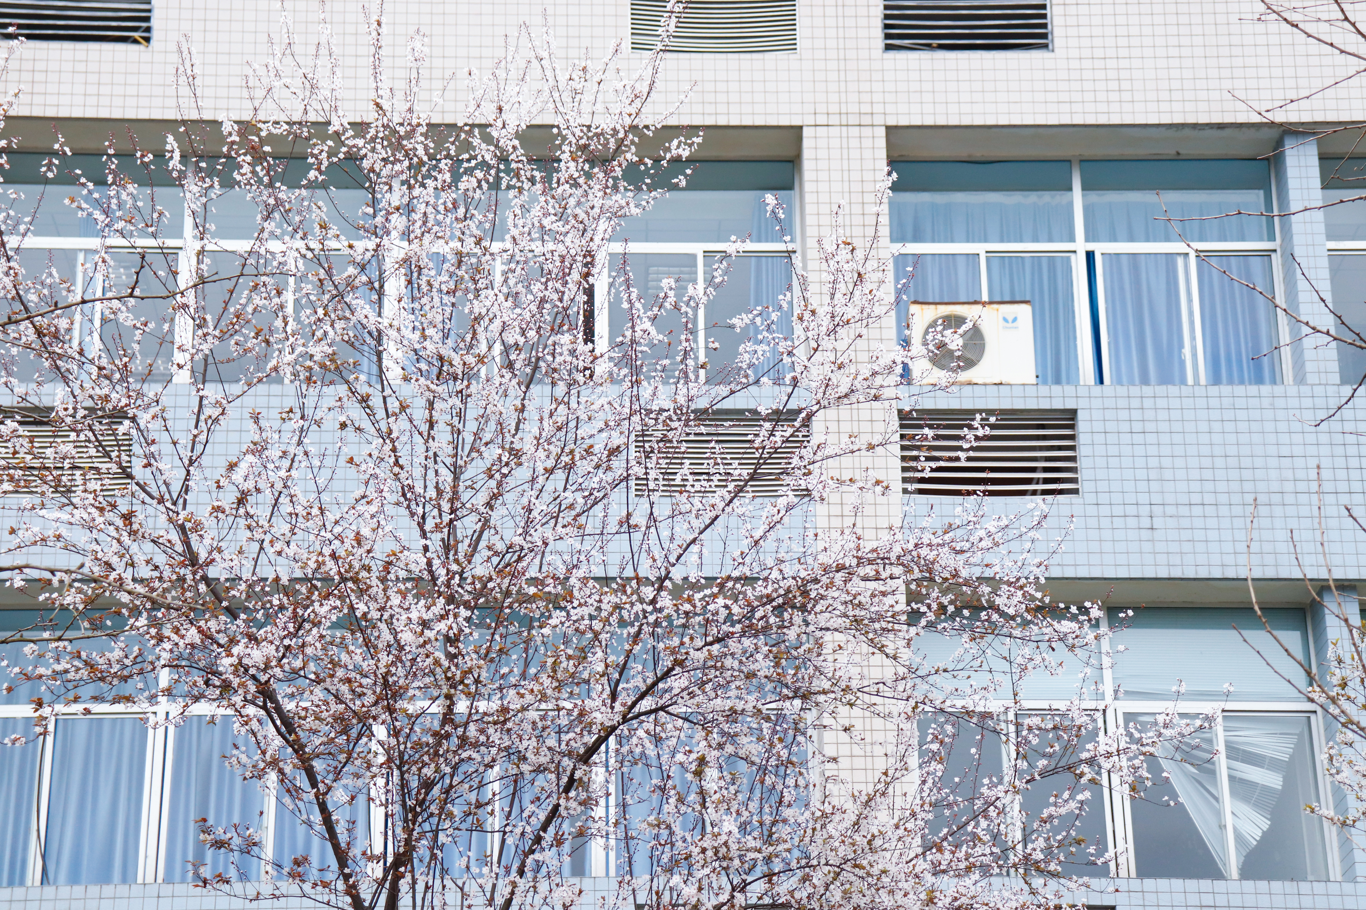
PART
TWO
重庆文理学院
学校坐落在重庆市永川区，有红河、星湖两个校区，校园占地面积1767亩，校舍建筑面积71万平方米，馆藏图书191万册，教学仪器设备总值2.89亿元；现代教育技术中心和电子阅览室设施齐备，校园网设备先进，教学、科研及生活设施完善；现有教职员工1366人，其中正高级职称人员136人、副高级职称人员240余人；具有博士学位教师210余人，兼职硕导70余人；外籍教师10余人，外聘专家270余人。

Slide 9
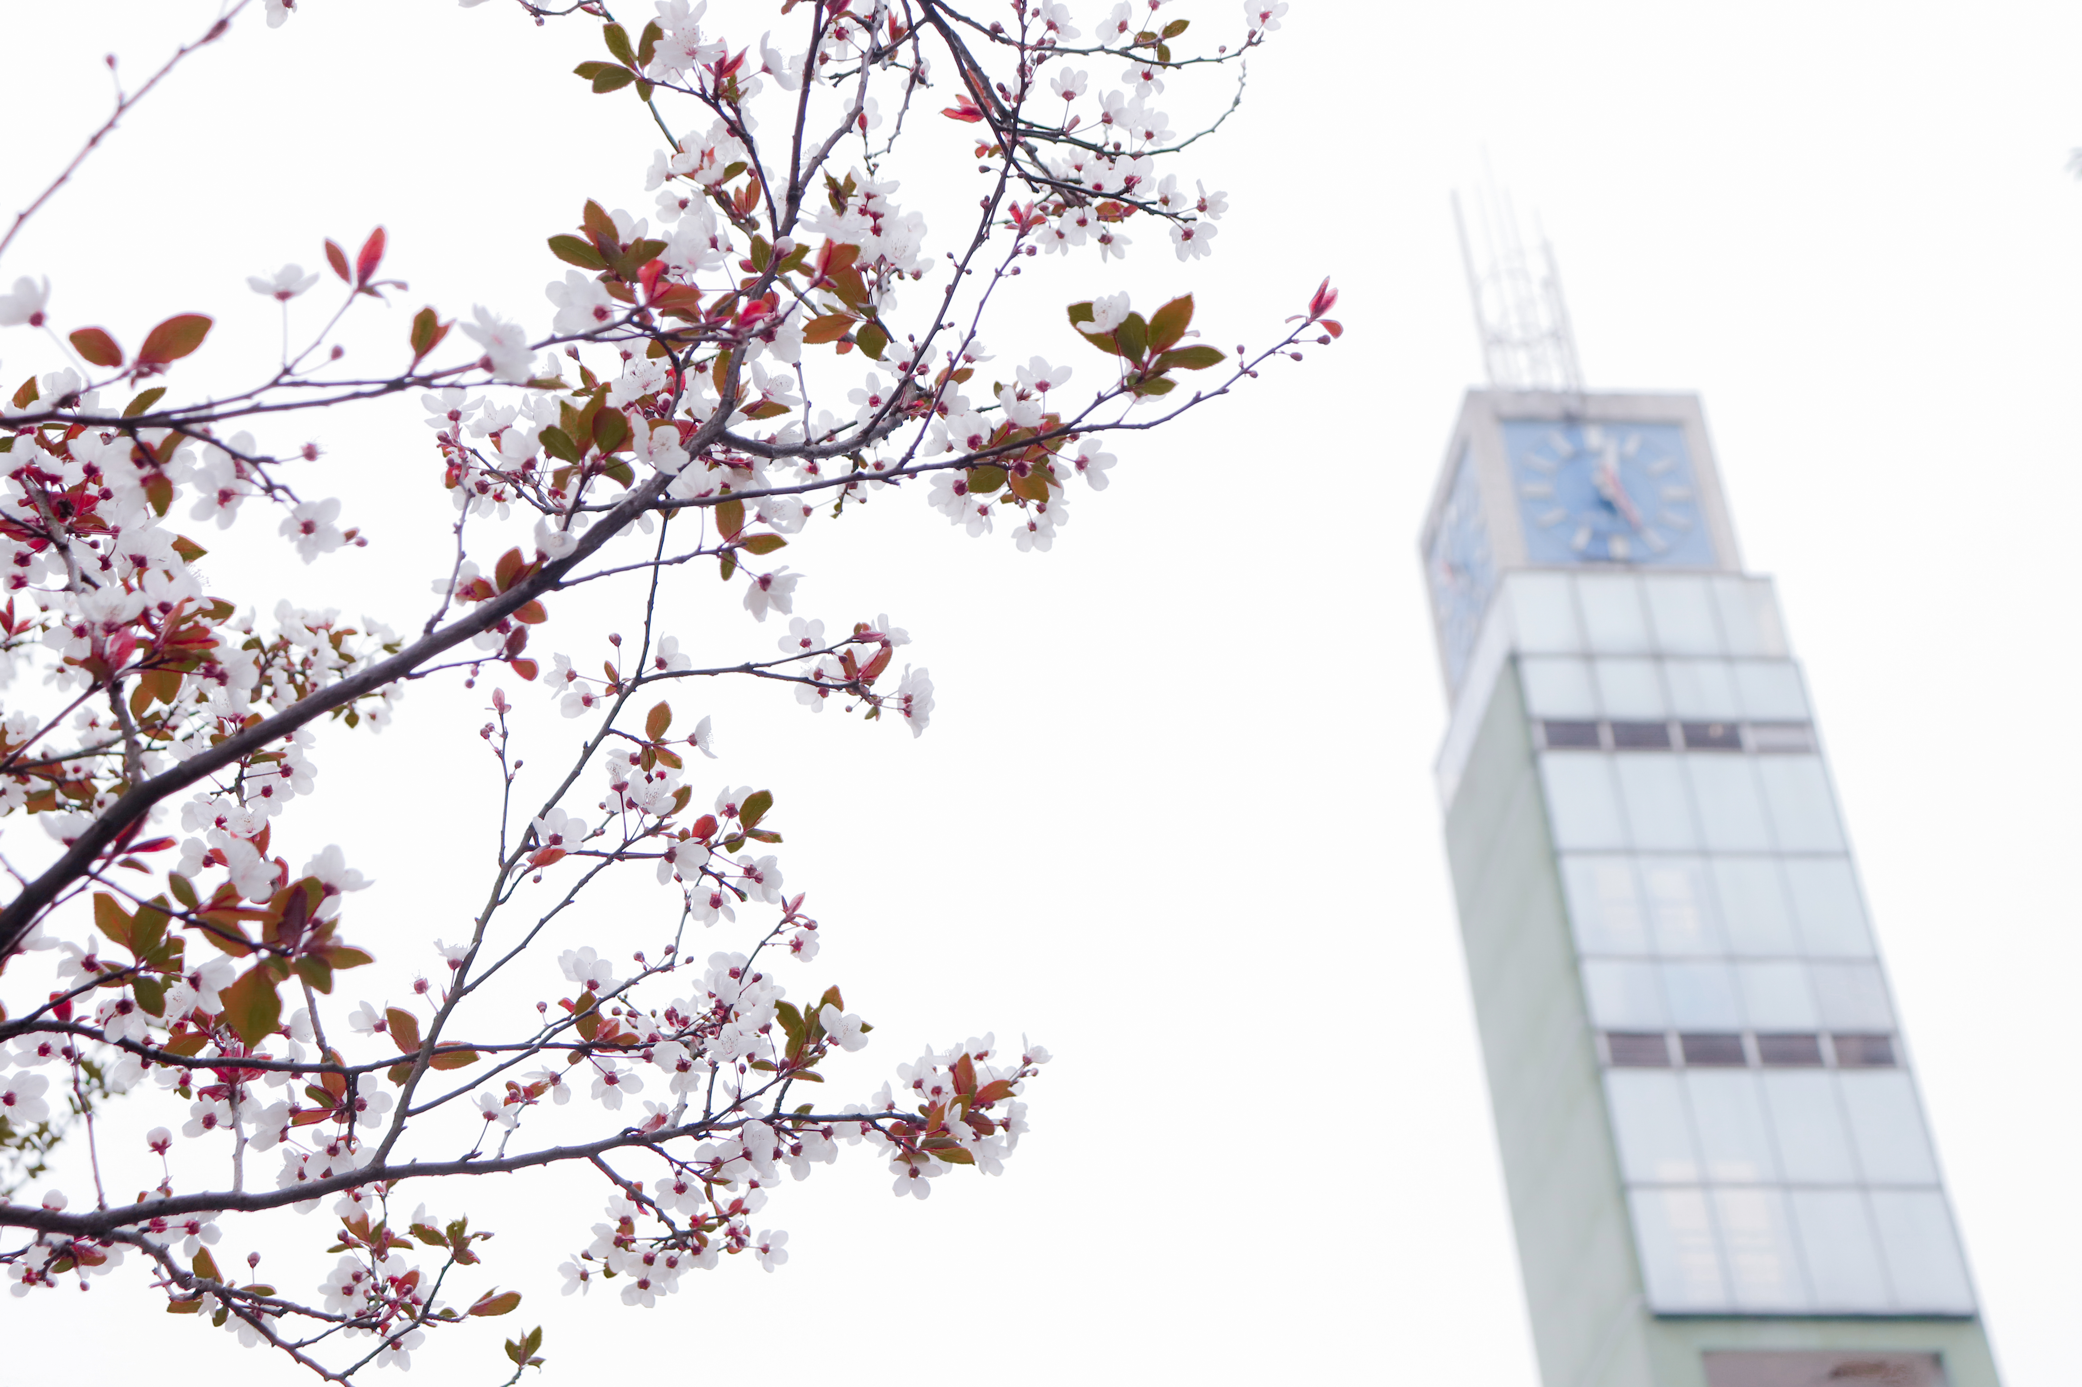
一段图文页
请输入您的小标题
请在此处添加内容

Slide 10
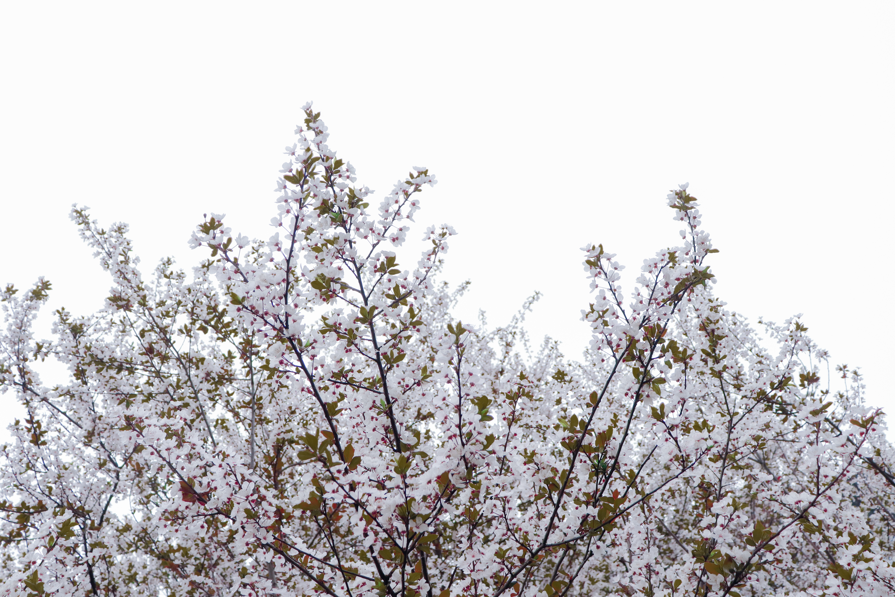
两段图文页
请输入您的小标题
请输入您的小标题
请在此处添加内容
请在此处添加内容

Slide 11

三段图文页
01
02
03
请在此处添加内容
请在此处添加内容
请在此处添加内容

Slide 12
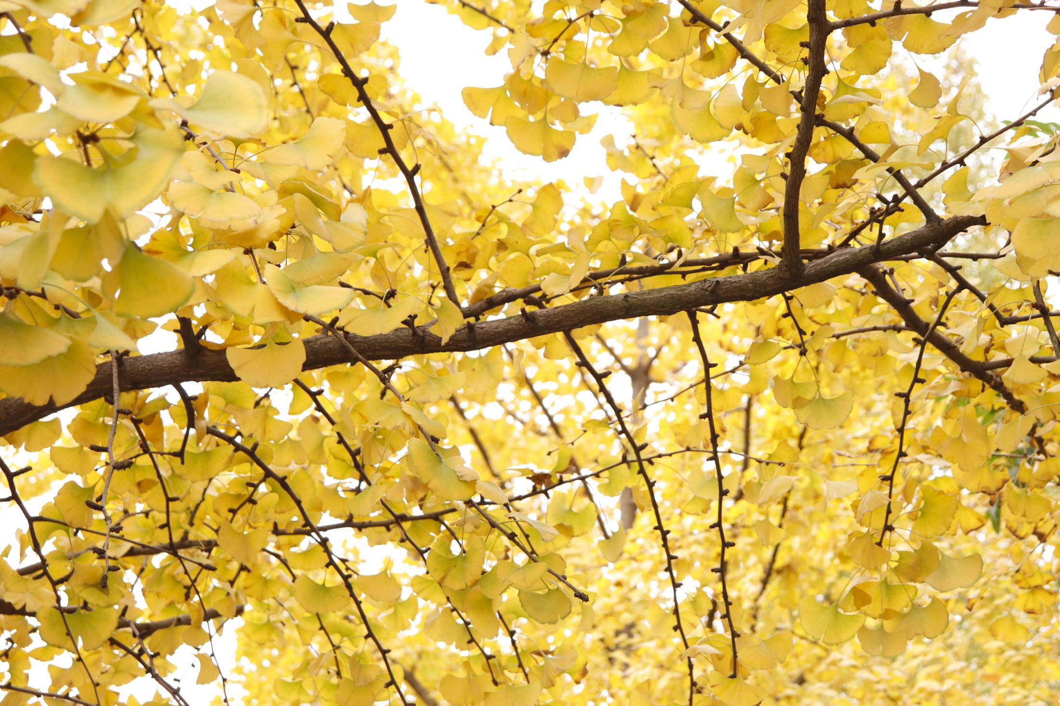
PART
THREE

Slide 13
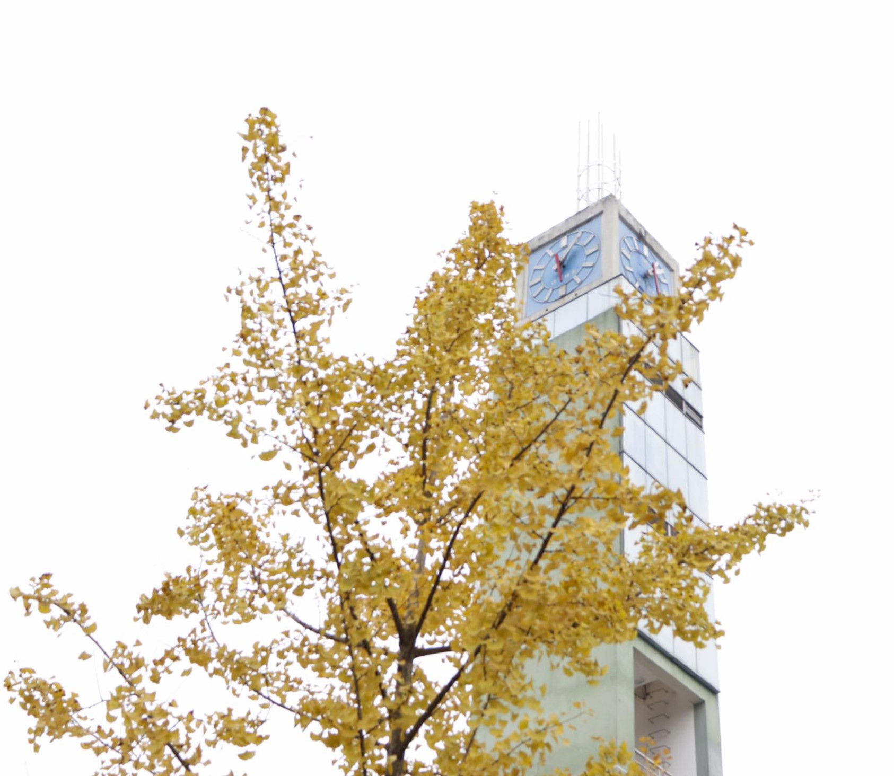
一段图文页
添加小标题
Please add the little here
添加内容
01

Slide 14
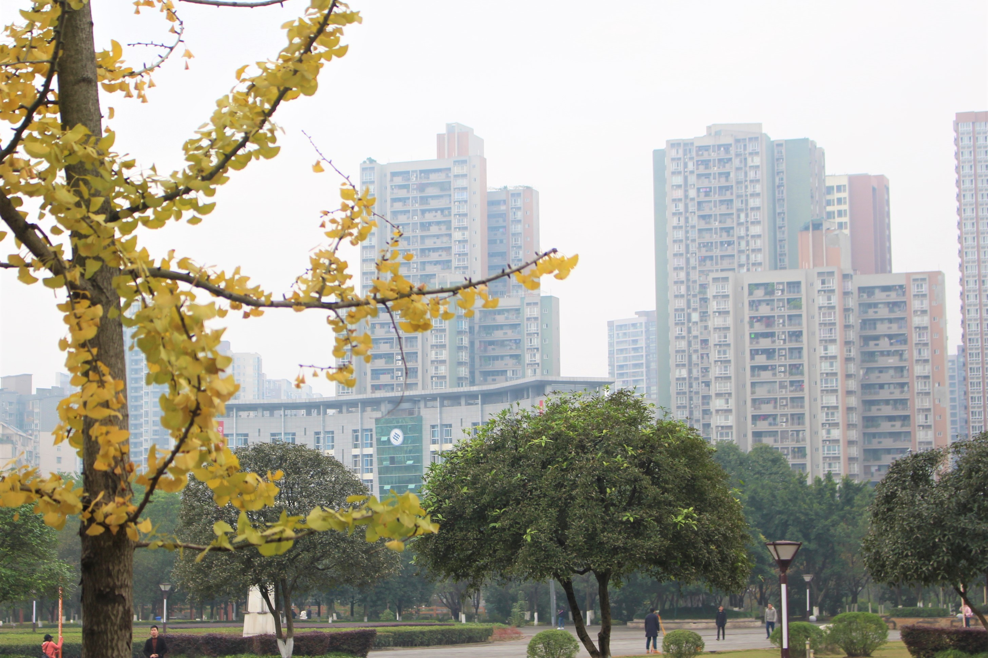
三段图文页
01请在此处添加内容
02请在此处添加内容
03请在此处添加内容
添加小标题
Please add the little here

Slide 15
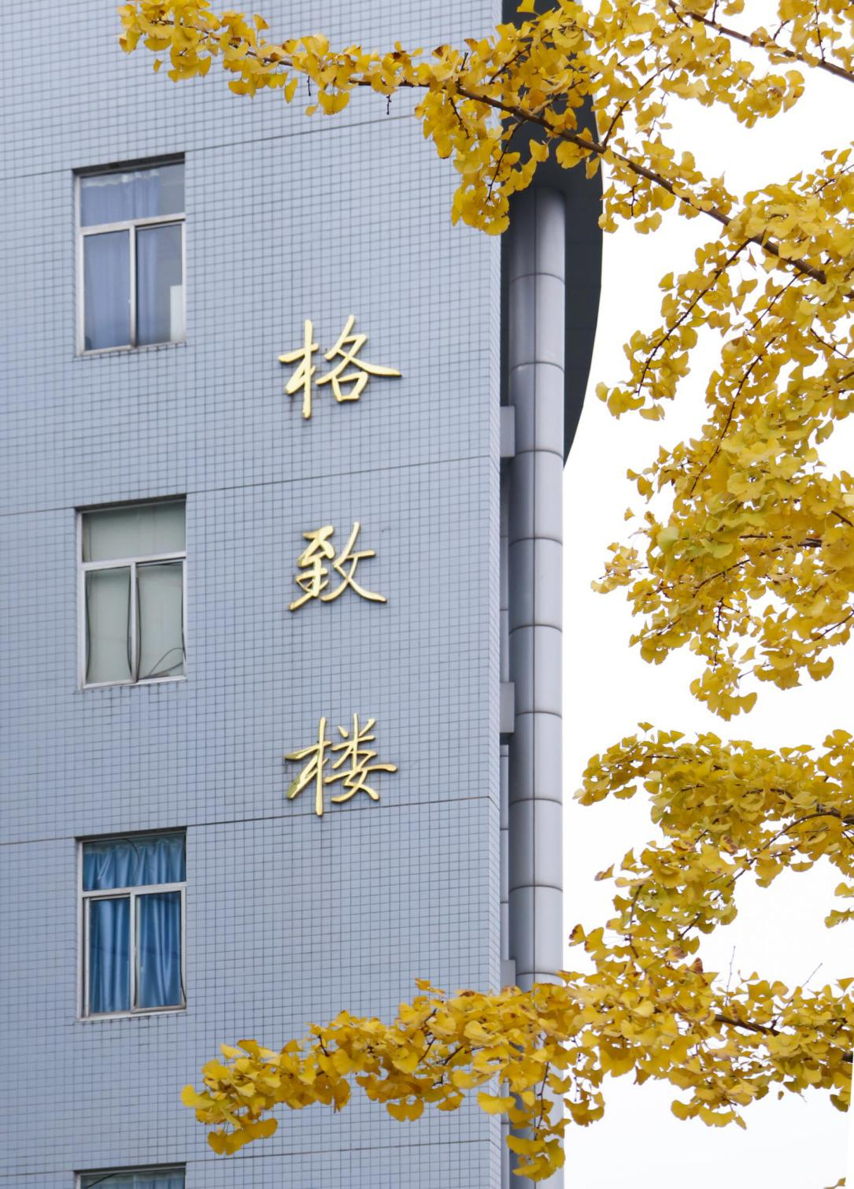
多段图文页
添加小标题
Please add the little here
01
01
02
03
04
05
05

Slide 16
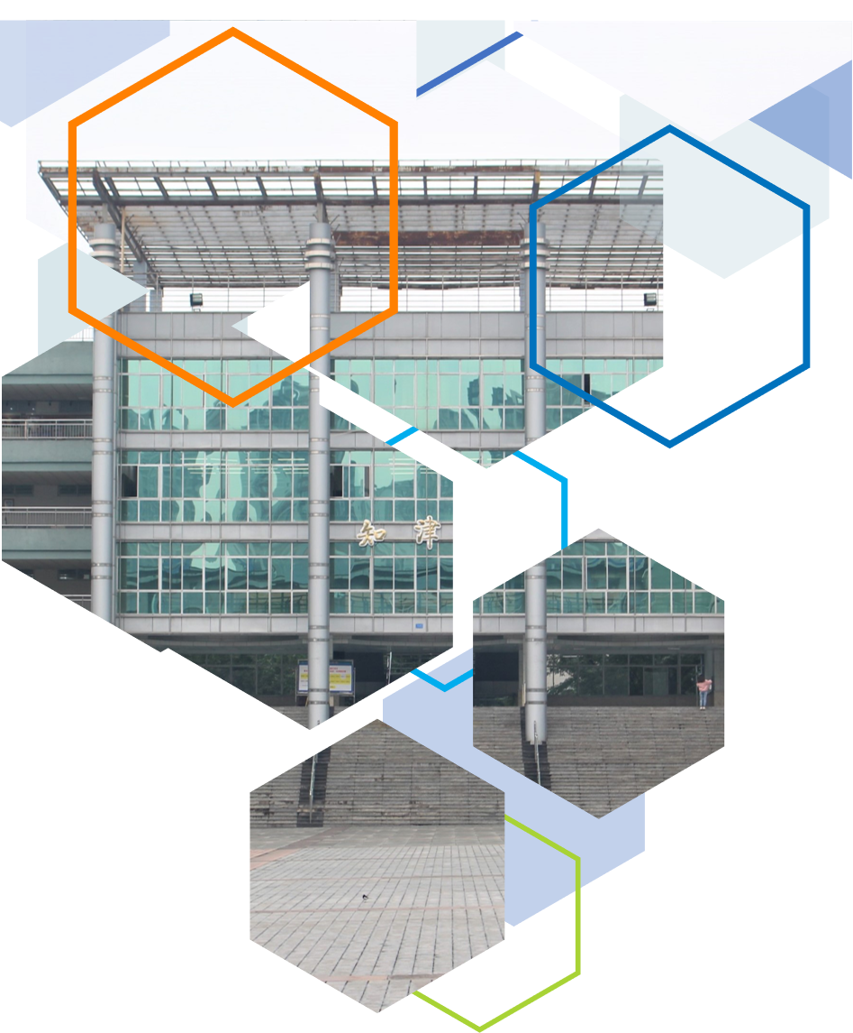
PART
FOUR
01请在此添加内容
02

Slide 17
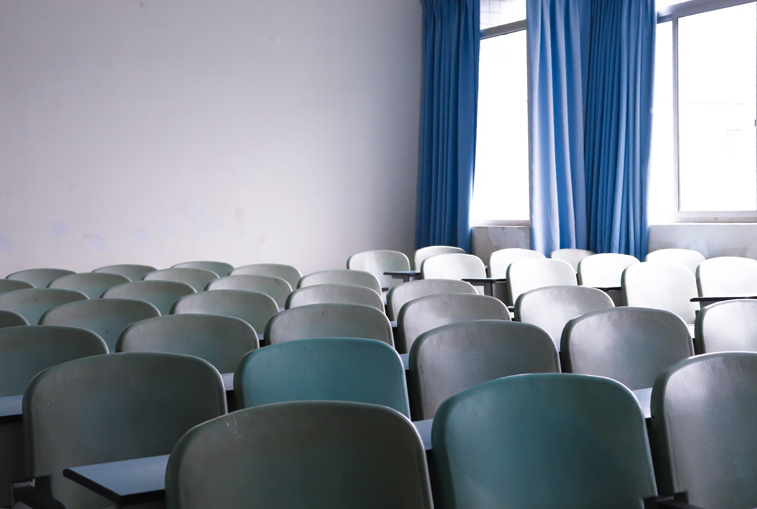
两段图文页
请在此添加您的小标题
Please add the little here
01请在此添加内容
02
03
04

Slide 18
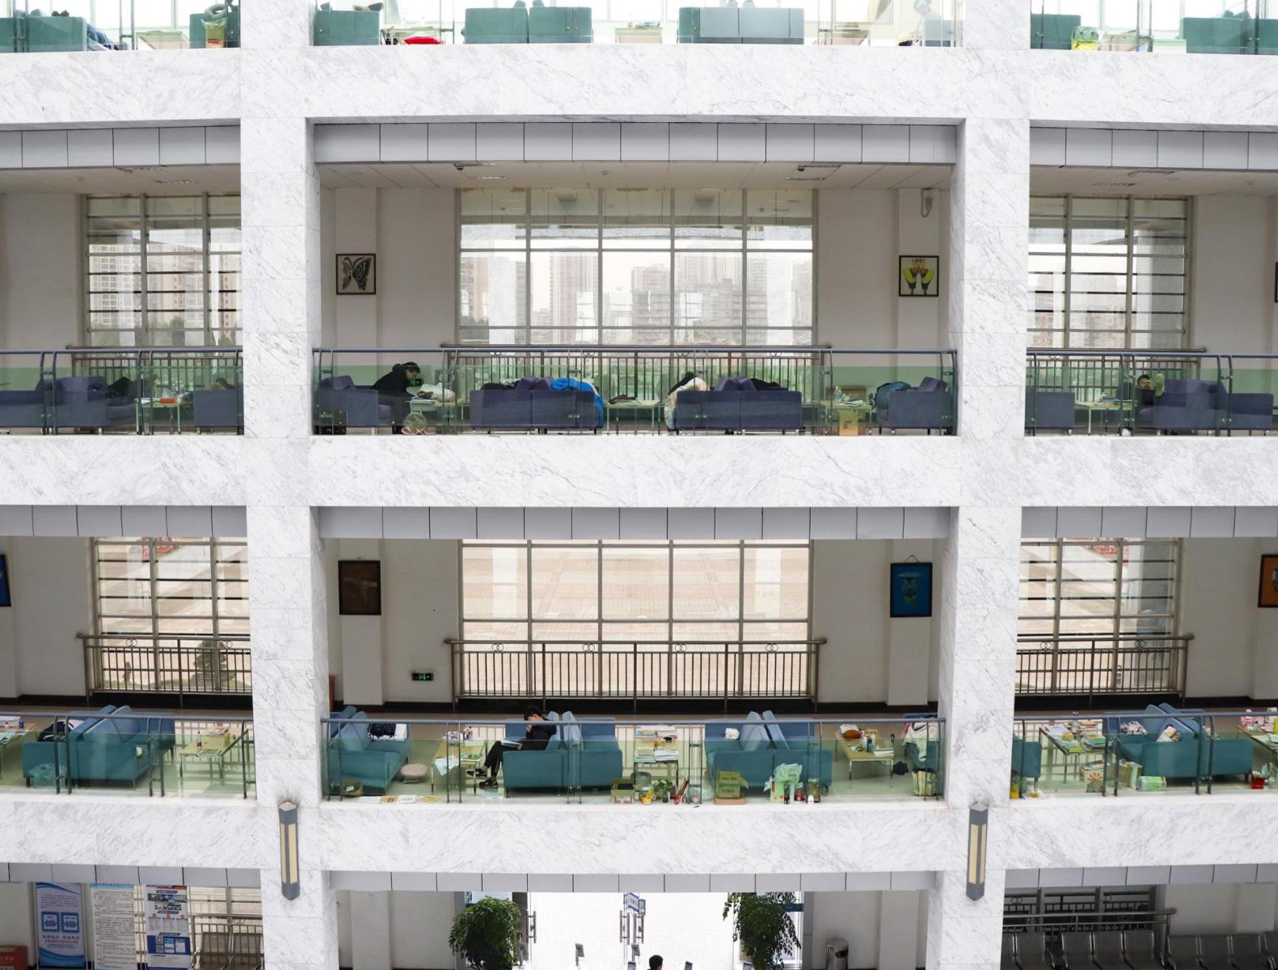
三段图文页
添加小标题
Please add the little here
1
2
3

Slide 19
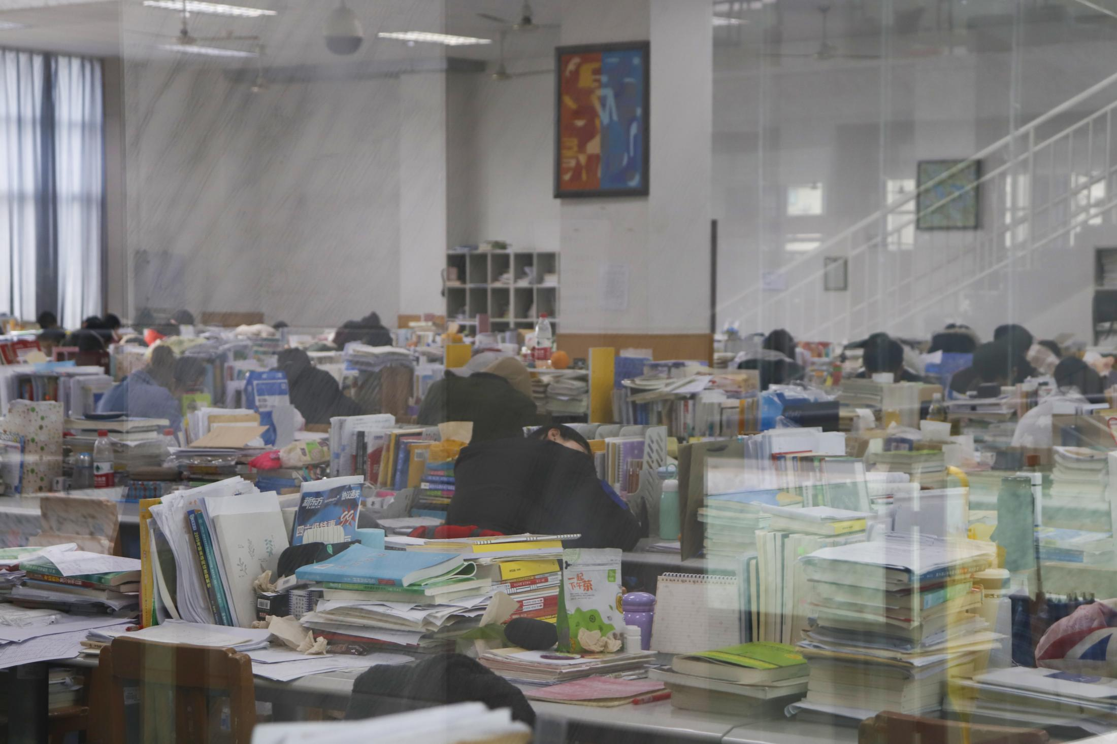
多段图文页
添加小标题
Please add the little here
请在此添加内容

Slide 20
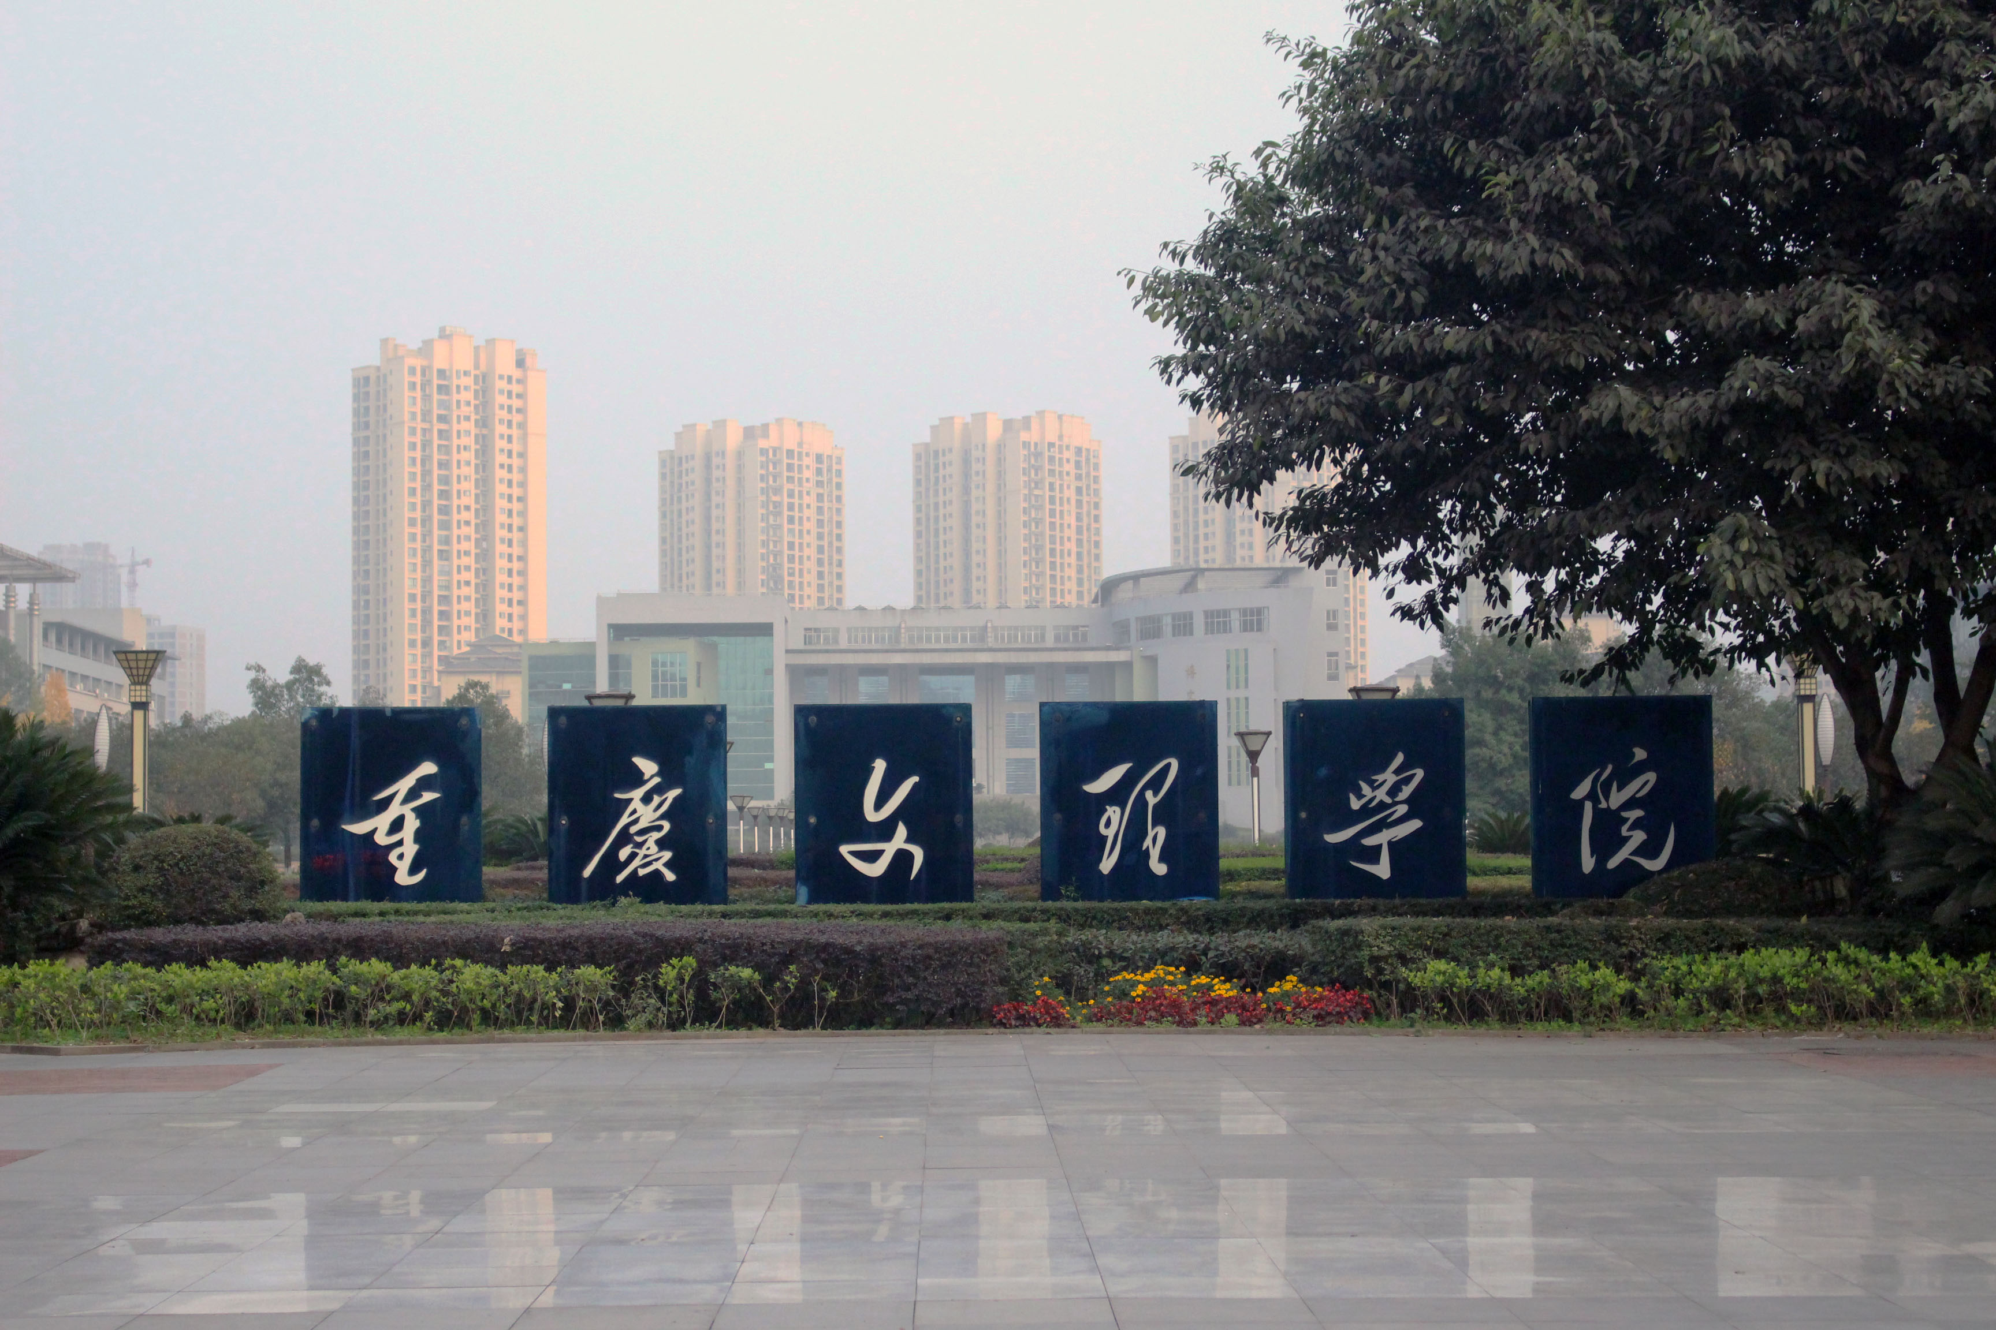
THANK YOU

Slide 22


